Slide 1
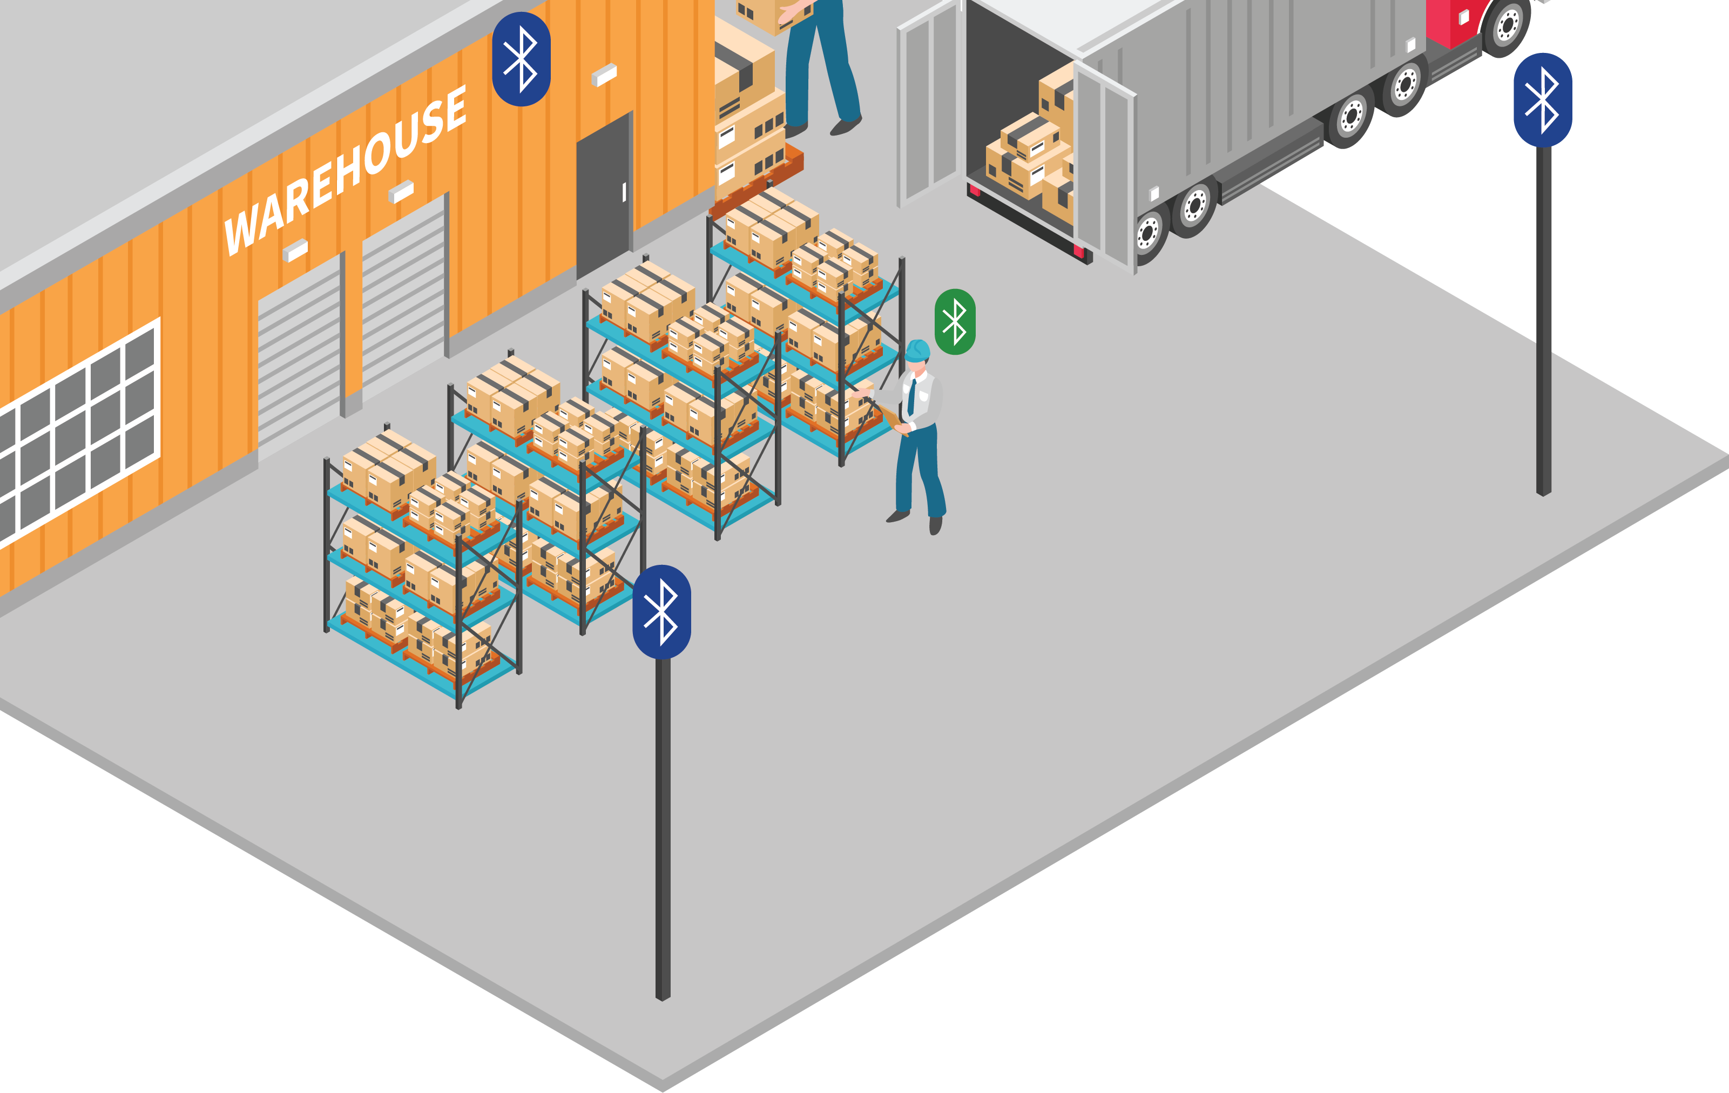
Warehouse Management System Posicional
Daniel Nery Silva de Oliveira
Marco Enrique dos Santos Abensur

Slide 2

Objetivo
Sistema que consiga saber a posição de um ativo, no momento que um funcionário fizer o procedimento de armazenamento

Slide 3
Contextualização
Problema trazido pela Samsung Cello Logistics
Tradicionalmente identificação de localização por códigos de barra em ambiente controlado.
Localização por posição onde quer que o funcionário coloque o objeto
Otimizações de tempo
Aumento de produtividade
Informação para WMS (warehouse managment system)

Slide 4
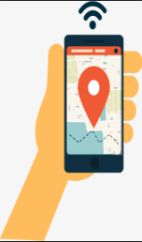
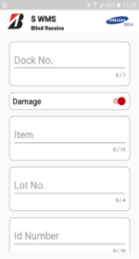
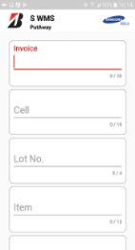
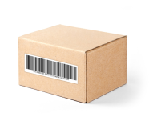



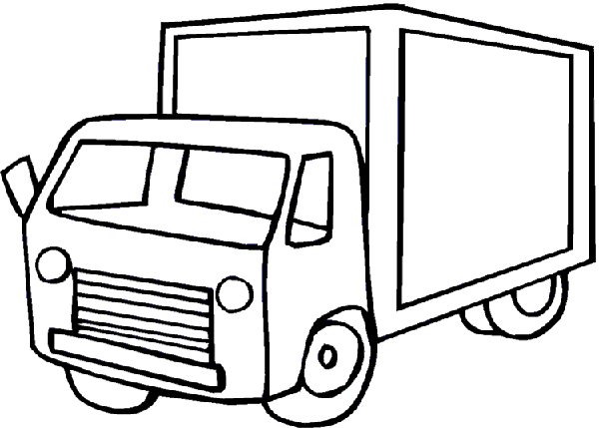
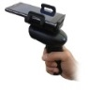
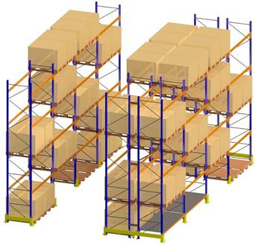
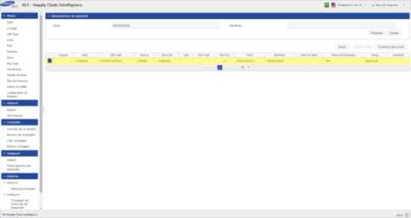
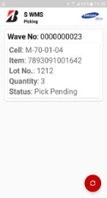
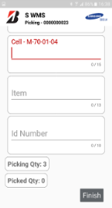


Contextualização
INBOUND
Pallet ID Labelling
(Tracking Number)
Blind Check
Put-away
Stock
Manufacturing
Plant
Warehouse
In
Quando o usuário registrar o armazenamento, o sistema deve buscar as coordenadas
OUTBOUND
Out
Sales Order
creation
Products Allocation and
assignment of operators
Task delivery
Picking

Slide 5
Aspectos Conceituais

Slide 6
Localização Indoor
Localização Indoor
Muitas pesquisas em cima. Localização de ativos, de pessoas, robôs autônomos
Muitos obstáculos e paredes
GPS comprometido
Não há um padrão definido.

Slide 7
Localização Indoor
Sistema Ideal de Posicionamento indoor
Amplamente disponível e acessível
Econômico
Energeticamente eficiente
Ampla faixa de recepção
Alta precisão
Baixa latência
Alta escalabilidade

Slide 8
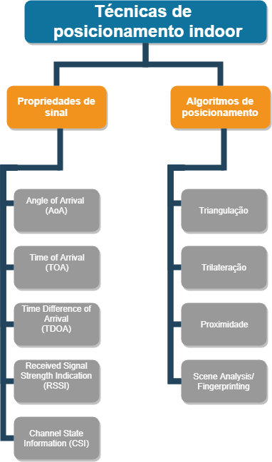
Localização Indoor

Slide 9
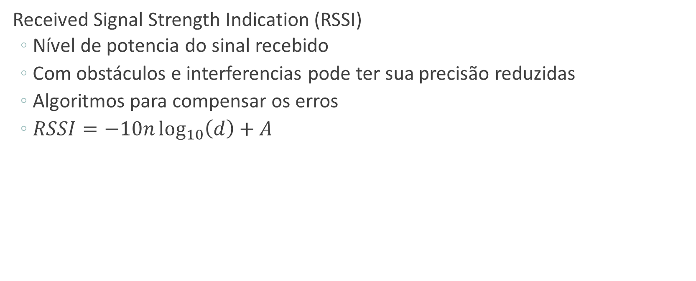
Propriedades do sinal - RSSI
Received Signal Strength Indication (RSSI)
Nível de potencia do sinal recebido
Com obstáculos e interferencias pode ter sua precisão reduzidas
Algoritmos para compensar os erros
$RSSI=−10n\log_{10}\left(d\right)+A$

Slide 10
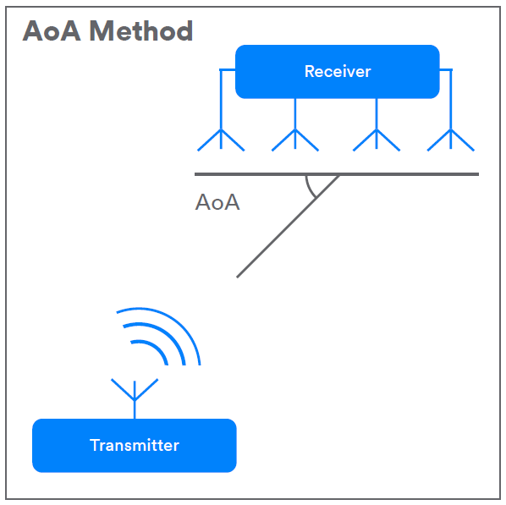
Propriedades do sinal - AoA
Angle of Arrival (AoA)
Ângulo de chegada em que transmitido chega ao receptor
Matrizes de antenas e diferença de fase
Hardware mais sofisticado
Precisão

Slide 11
Propriedades do sinal - AoA
Dificuldades
Sinais multi-path
Ruídos no Ambiente
Exige alto poder de processamento
Vantagens
Alta Precisão de localização

Slide 12
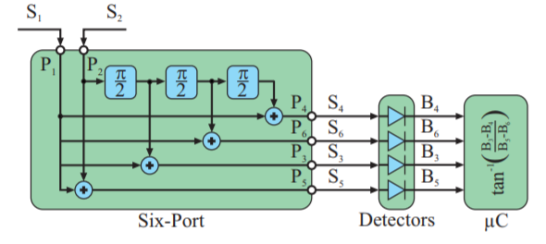
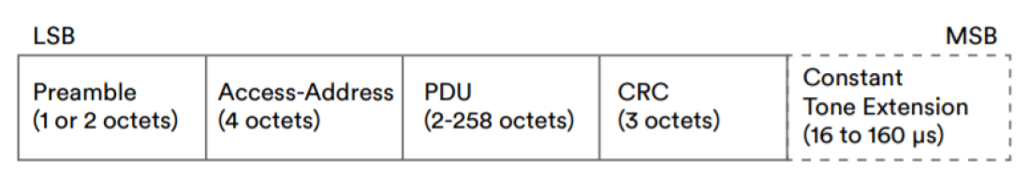
Propriedades do sinal - AoA
Interferômetro de 6-portas
Bluetooth 5.1
Janeiro de 2019
Facilita amostragem de “I/Q samples”
Alta confiabilidade, Algoritmos proprietários

Slide 13
Propriedades do sinal – ToA & TDoA
Time of Arrival (ToA)
Tempo transcorrido entre emitir o sinal e chegar
Tempos muito pequeno. Velocidade de transmissão igual a velocidade da luz. Para ondas eletromagnéticas
Dificuldade em achar tempo com precisão.
Time Diference of Arrival (TDoA)
Mede diferença relativa do tempo de transmissão
Complexidade menor que ToA

Slide 14
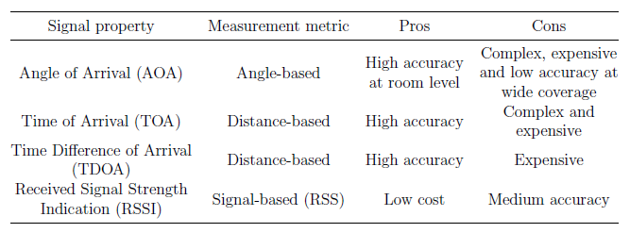
Propriedades do Sinal

Slide 15
Algoritmos
Triangulação
Usa intersecção de ângulos
Trilateração
Propriedades geométricas
Usa intensidade e atenuação do sinal
Proximidade
Utiliza só RSSI da fonte de sinal mais próxima
Fingerprint
Além dos sinais recebidos usa outras informação para estimar com mais precisão. Mais complexo.
Técnicas como machine learning
Notes:
Filtros e etc

Slide 16
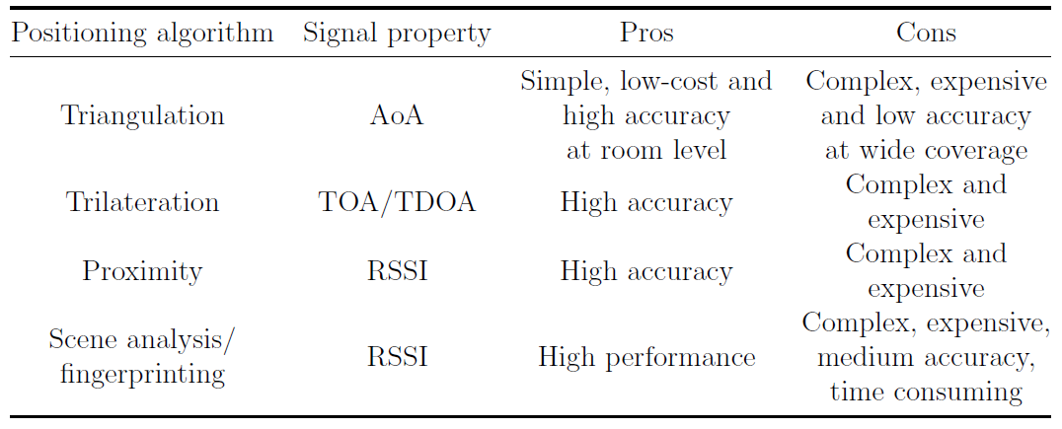
Algoritmos

Slide 17
Tecnologias
Wifi
Poucas mudanças infraestrutura.
Interferencias na banda
Faltam algoritmos eficientes
Bluetooth
Ultima especificação: >350m; Velocidade > 2Mbit/s;
Alta compatibilidade
Baixo Consumo energético
Baixo custo
ZigBee
Baixo custo
Baixa velocidade
Baixo consume energético
Tecnologia não muito disponivel como as outras

Slide 18
Tecnologias
Ultra-Wideband (UWB)
Espectro largo >500MHZ
Poucas interferencias e latencias
Processo ainda lento de adoção
Sinais sonoros
Poluição Sonora na faixa audivel. Faixa em que smartphones funcionam melhor
Usam ToA. Pois possui velocidades menores
Sofrem diferença na velocidade de propagação com a temperature e umidade
Interferencia som ambiente

Slide 19
Tecnologias
Ultra-Wideband (UWB)
Espectro largo >500MHZ
Poucas interferencias e latencias
Processo ainda lento de adoção
Sinais sonoros
Poluição Sonora na faixa audivel. Faixa em que smartphones funcionam melhor
Usam ToA. Pois possui velocidades menores
Sofrem diferença na velocidade de propagação com a temperature e umidade
Interferencia som ambiente

Slide 20
Tecnologias Utilizadas

Slide 21
Bluetooth
Economia e eficiência energética
1 a 2 anos com uma bateria pequena
Acessibilidade e Escalabilidade
2022 400 milhões de dispositivos de localizacão baseados em Bluetooth
Onipresente por conta dos celulares
Precisão
É tal que consegue-se na faixa de 1m a 2m sem abordagens complexas. Suficiente para o armazém
Latência
Alta quando comparada a outras tecnologias. Porém aceitava na aplicação de armazéns

Slide 22
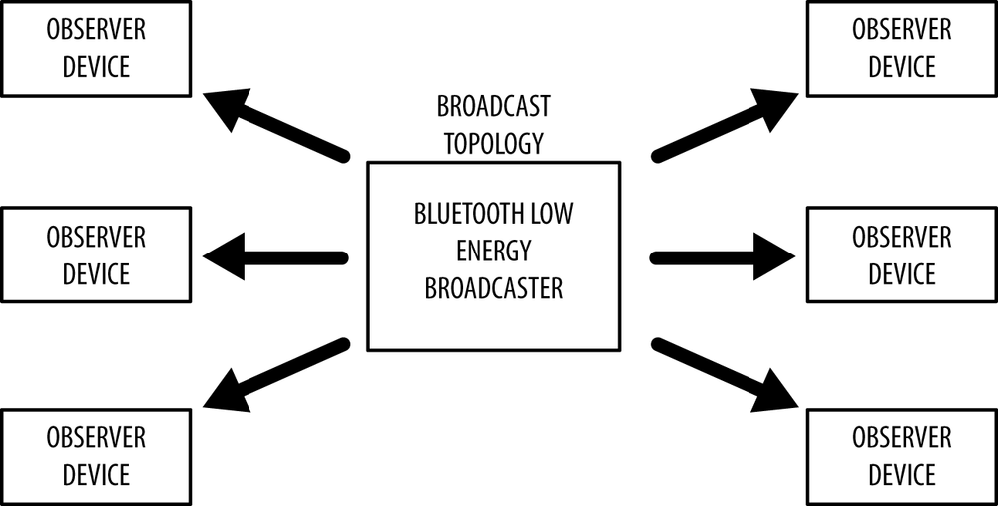
Bluetooth
Modos de operação
Broadcaster
Observer
Slave
Central

Slide 23
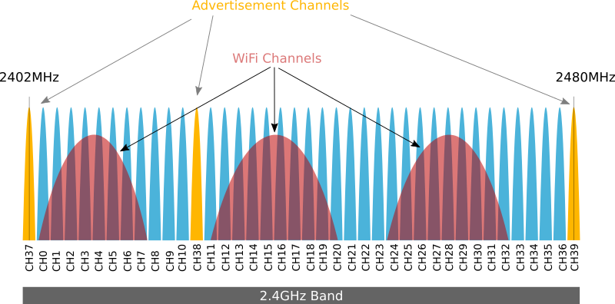
Amostragem RSSI por canais
Bluetooth – Advertising 3 canais
Stack padrão do Bluetooth só permite o RSSI dos três canais ao mesmo tempo
Separamos a leitura dos RSSI dos três canais
Diminui interferências
Eventuais erros em um dos canais não são propagados

Slide 24
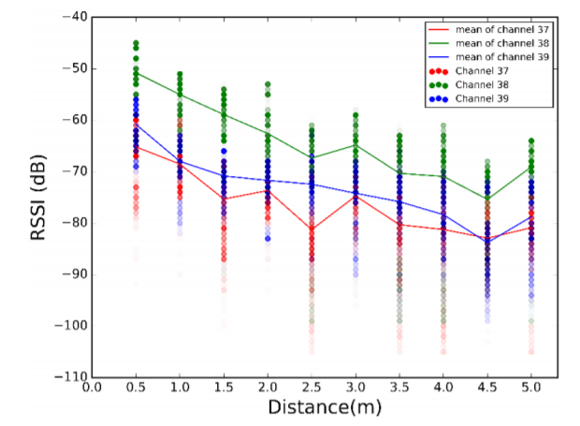
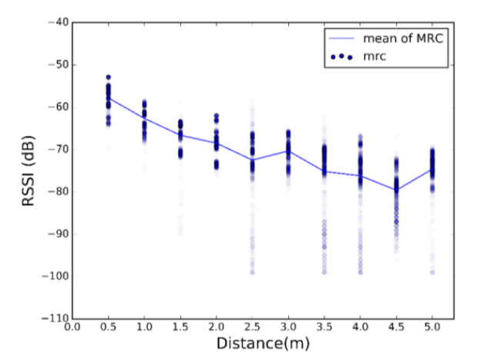
Pesquisa – Amostragem RSSI por canais
Fonte: A Bluetooth Low Energy Indoor Positioning System with Channel Diversity, Weighted Trilateration
and Kalman Filtering. 2017.

Slide 25
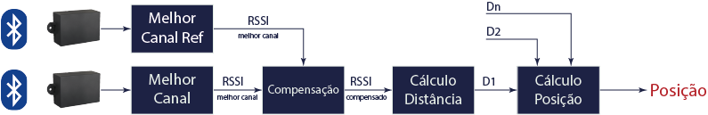
Algoritmos

Slide 26
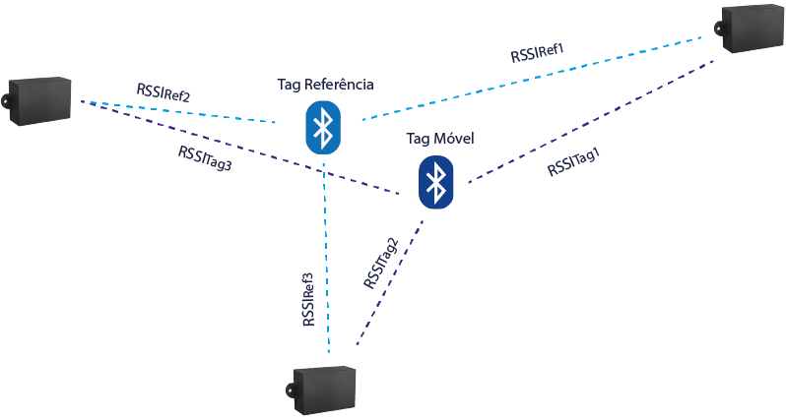
Algoritmos – Compensação em tempo real
Tag de referencia com posição conhecida, para minimizar erros em tempo real

Slide 27
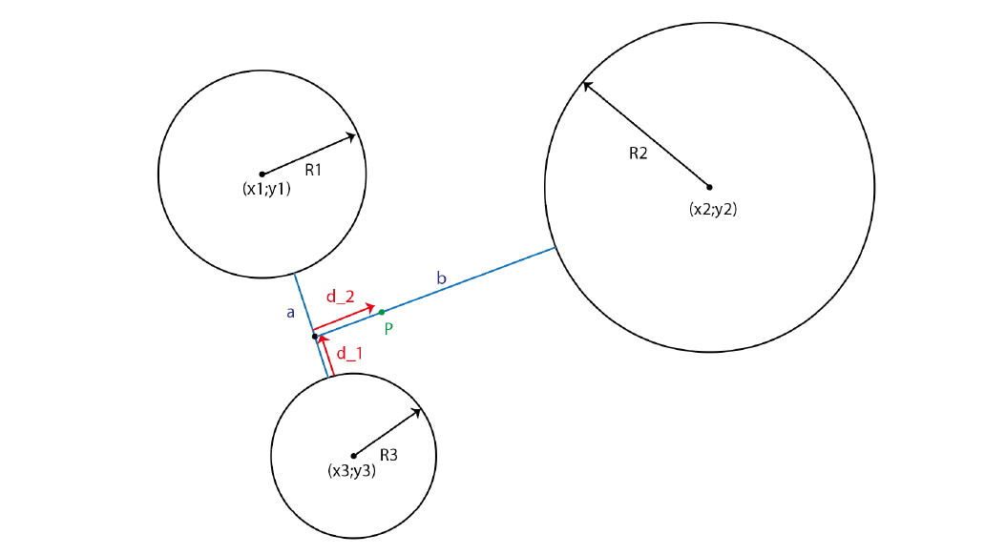
Algoritmos – Trilateração com pesos
Mais peso para quem possui menor RSSI, em relação a triangulação tradicional

Slide 28
Implementação

Slide 29
Hardware
Foco nos algoritmos e aplicação em armazéns
Escolha de hardware consolidado com funcionalidades necessárias
Preço acessível
Alta escalabilidade
Eficiência energética
Bluetooth Low Energy
Hardware da DEV Tecnologia
Microcontrolador da família nRF5, continuar desenvolvimento
Possibilidade de integração com nossos algoritmos e nosso back-end focado em armazéns
Desenvolvido no Brasil

Slide 30
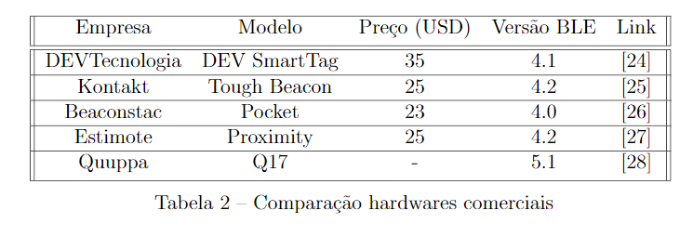
Hardware

Slide 31





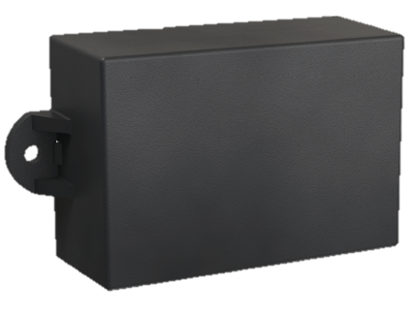








Arquitetura
Identificação
Sensores lidos
advertising
separação de canais
Algoritmos de localização
Sensores leem continuamente as tags e seus RSSI separados por canal
As informações são enviadas em tempo real via MQTT para um broker
Os serviços de localização subscrevem aos dados dos sensores relevantes
A cada nova medida é calculada a posição daquela tag e isso é salvo no banco de dados
Pode-se visualizar onde as tags estão a qualquer momento
tags
Início da definição de arquitetura e diagramação
Início dos primeiros testes de implementação.
Dispositivo móvel, ao ser solicitado, envia dados recebidos dos sensores próximos para servidor
Dados são processados e armazenados, gerando a localização do operador e do ativo
Dados armazenados permitem localização e gerenciamento.
mqtt pub
monitoramento
Localização dos sensores fixos
mqtt sub
mqtt broker
Serviços de localização
...
referências
Estado atual dos ativos
Dados históricos
sensores
Firestore
Dados dos sensores
Tags
Referências
Localizações
/smartwms
Gerenciamento

Slide 32
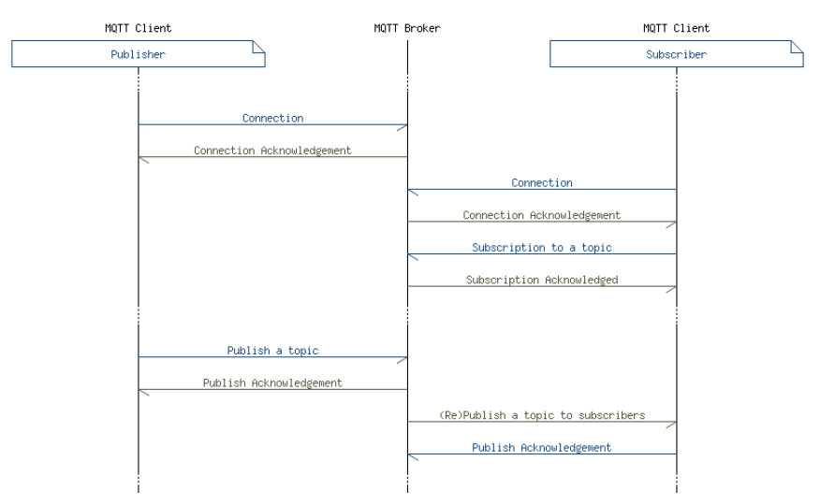
MQTT
Protocolo modelo publisher-subscriber
Relevante para IoT devido ao baixo consume de banda
Um publica e todos os inscritos podem ler a mensagem

Slide 33
Banco de dados
Serviço em nuvem
Escalabilidade
Custos
Facilidade de uso
Segurança
Cloud firestore do Google
Armazenamento de dados relevantes e histórico de movimentação

Slide 34
Resultados

Slide 35
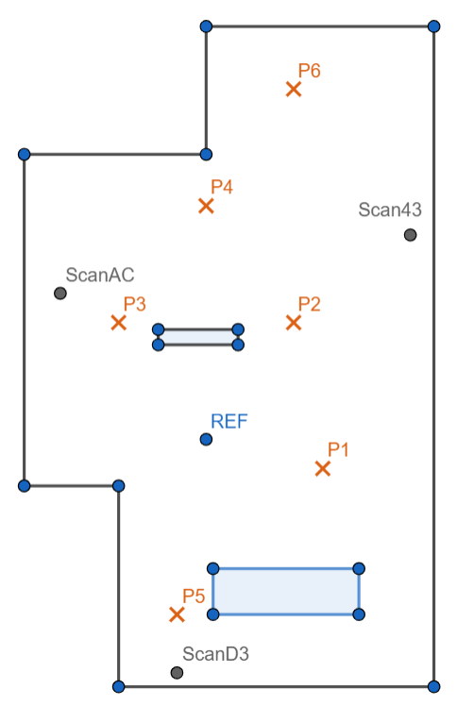
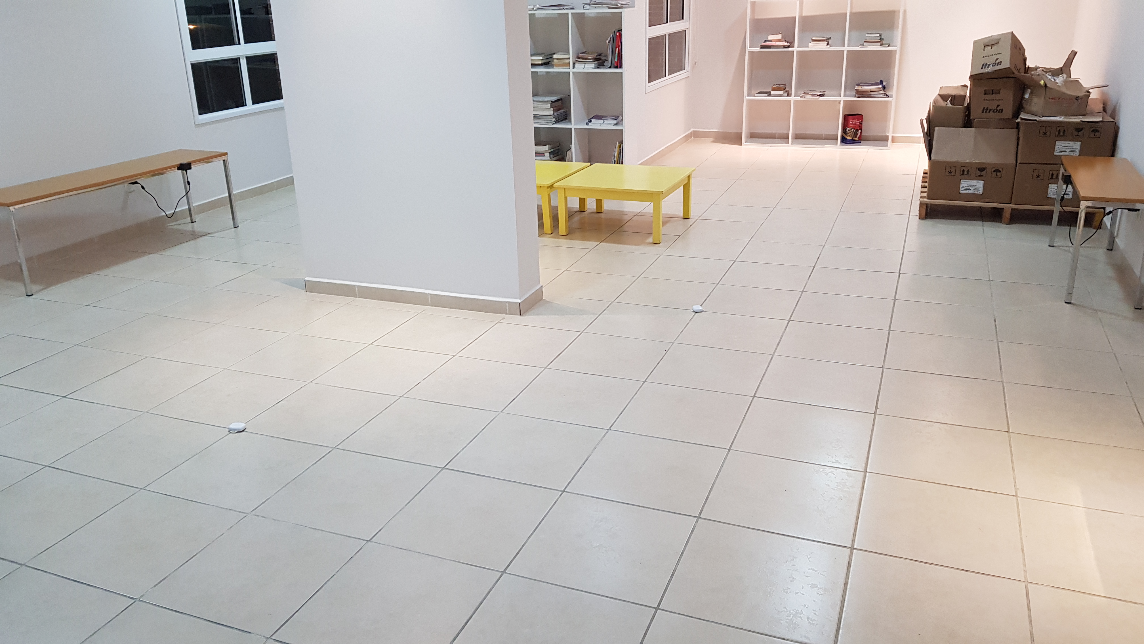
Setup

Slide 36
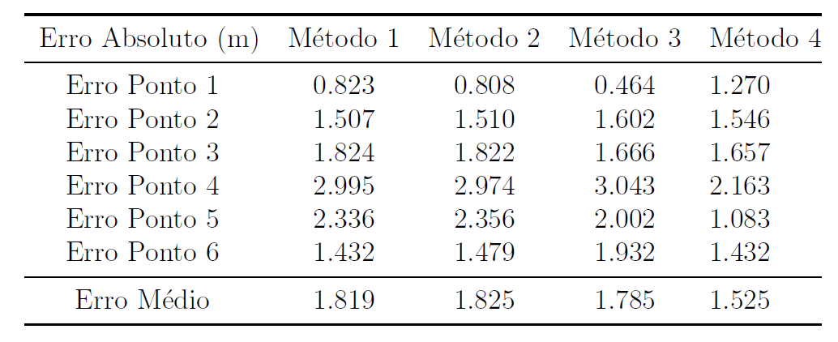
Resultados
Melhor Canal e Trilateração normal
Melhor Canal, Trilateração normal e compensação com referência
Canais Juntos e compensação com referência
Melhor Canal e trilateracão com peso

Slide 37
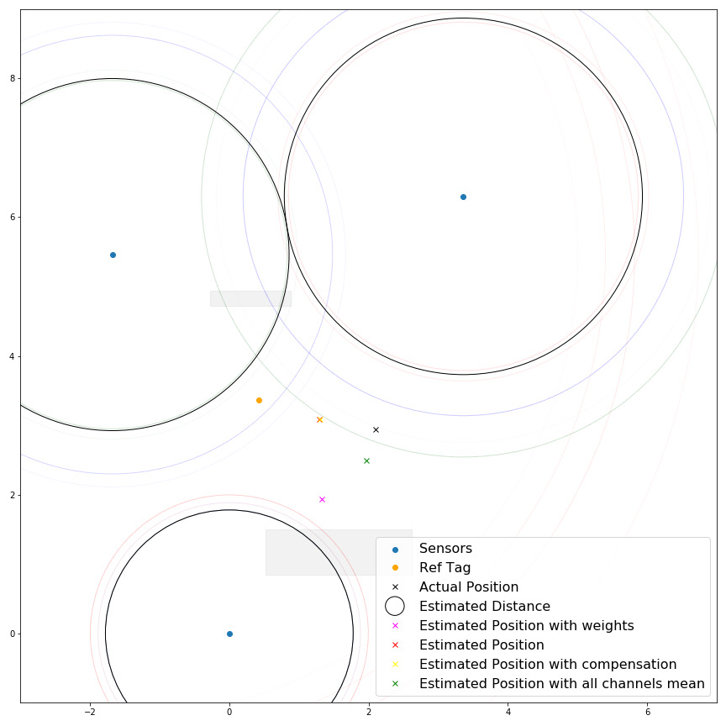
Resultados

Slide 38
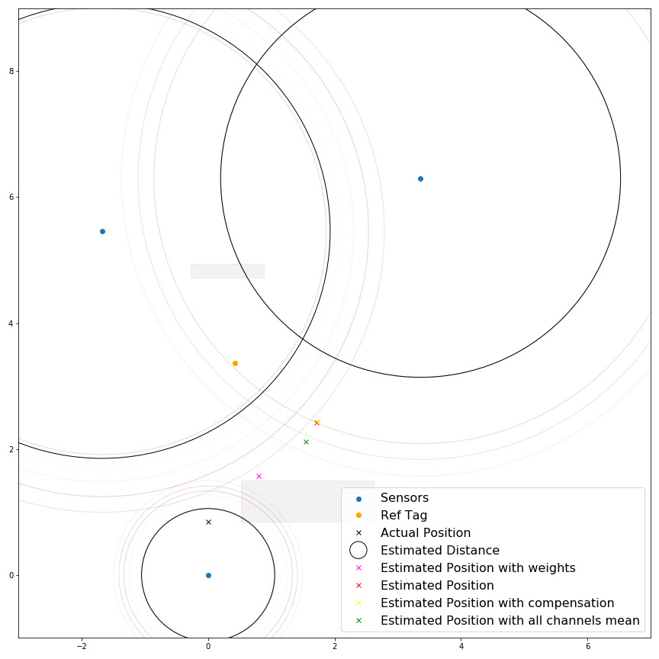
Resultados

Slide 39
Trabalhos futuros
Testes em mais localidades e em armazéns reais
Integração com sistemas existententes de WMS
Melhoria de precisão – AoA
Testes com condições adversas. Locais com muito ruído eletromagnético ou muitos obstáculos

Slide 40
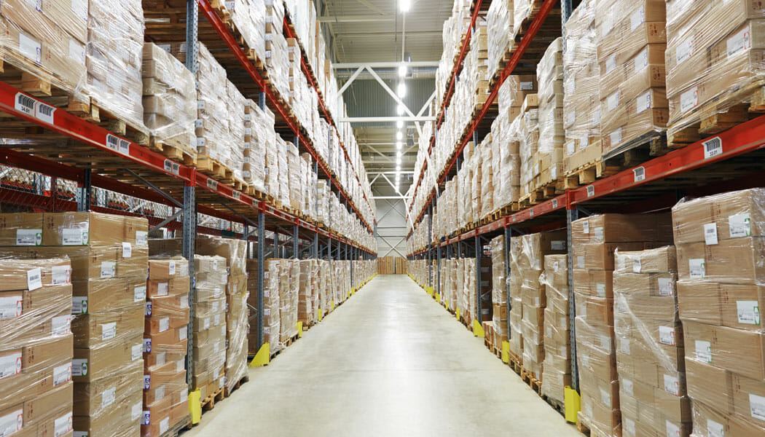
Obrigado pela atenção!

